Slide 1

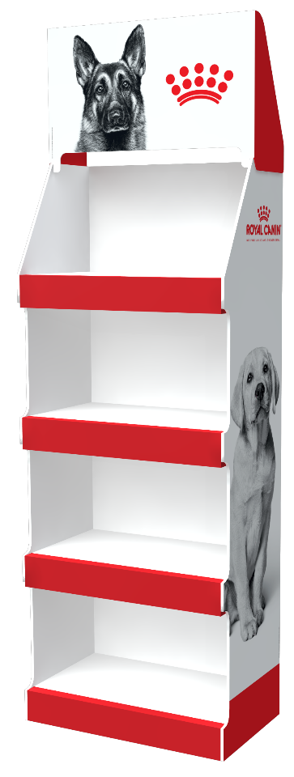
Feuille de Route
PROMO POS 2019
Display ¼ de pal auto
Chien/chiot
Code One Nav : X009 0055
13 076-1

